Slide 1
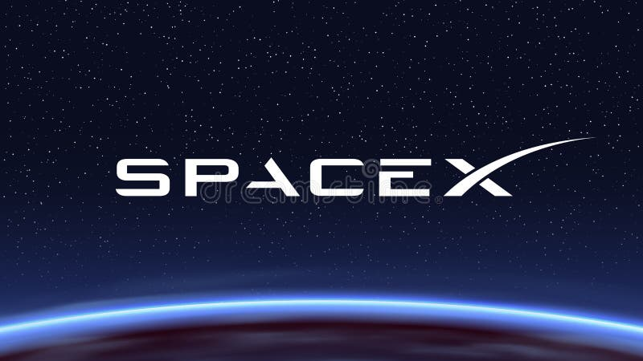
Starship‘s TENTH Flight Test
AUGUST 26, 2025

Slide 2
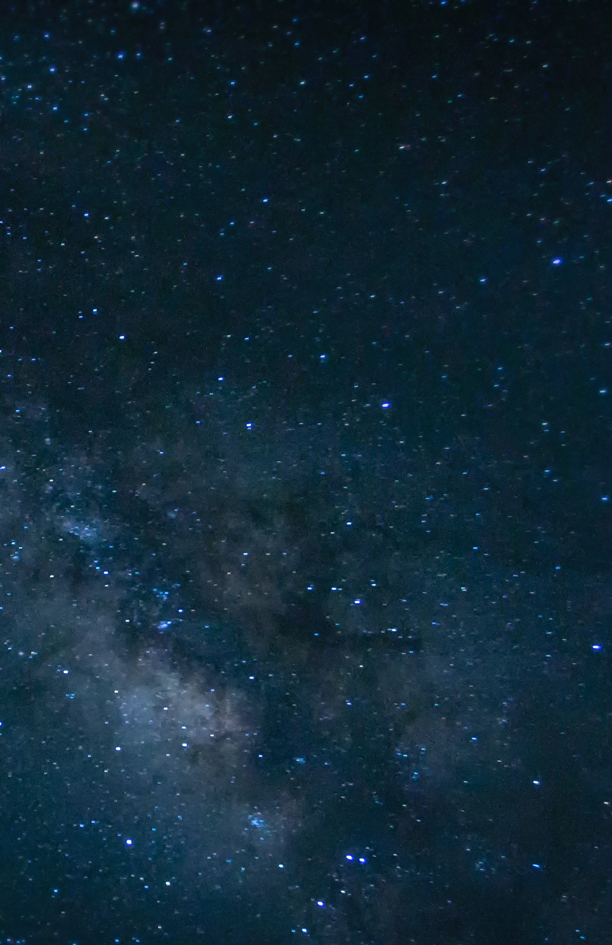

1. Erfolgreicher Ablauf der gesamten Flugsequenz und Stufentrennung 2. Demonstration der Wiederverwendbarkeit des Super Heavy Boosters 3. Erfolgreiche Entfaltung der Nutzlasttür und Freigabe von Dummies 4. Demonstration eines Triebwerk-Wiederzündens im Weltraum
- Launch - Erfolgreicher Start und Aufstieg - Super Heavy Booster Return - Erreichen des Max Q (Max Belastung) - Starship Engine cutoff - Landing Splashdown
- Test des verbesserten Schutzsystems während des Wiedereintritts in die Atmosphäre. - simulierten Triebwerksausfalls - Kontrollierte, sanfte Wasserung
- Erstmals Öffnen der Nutzlasttür - Aussetzen von 8 Starlink-Simulatoren - Nutzlasttür wieder schließen
- Starship-Manöver und Wiedereintritt - Triebwerk-Wiederzündens im Weltraum
Testziele:

Slide 3
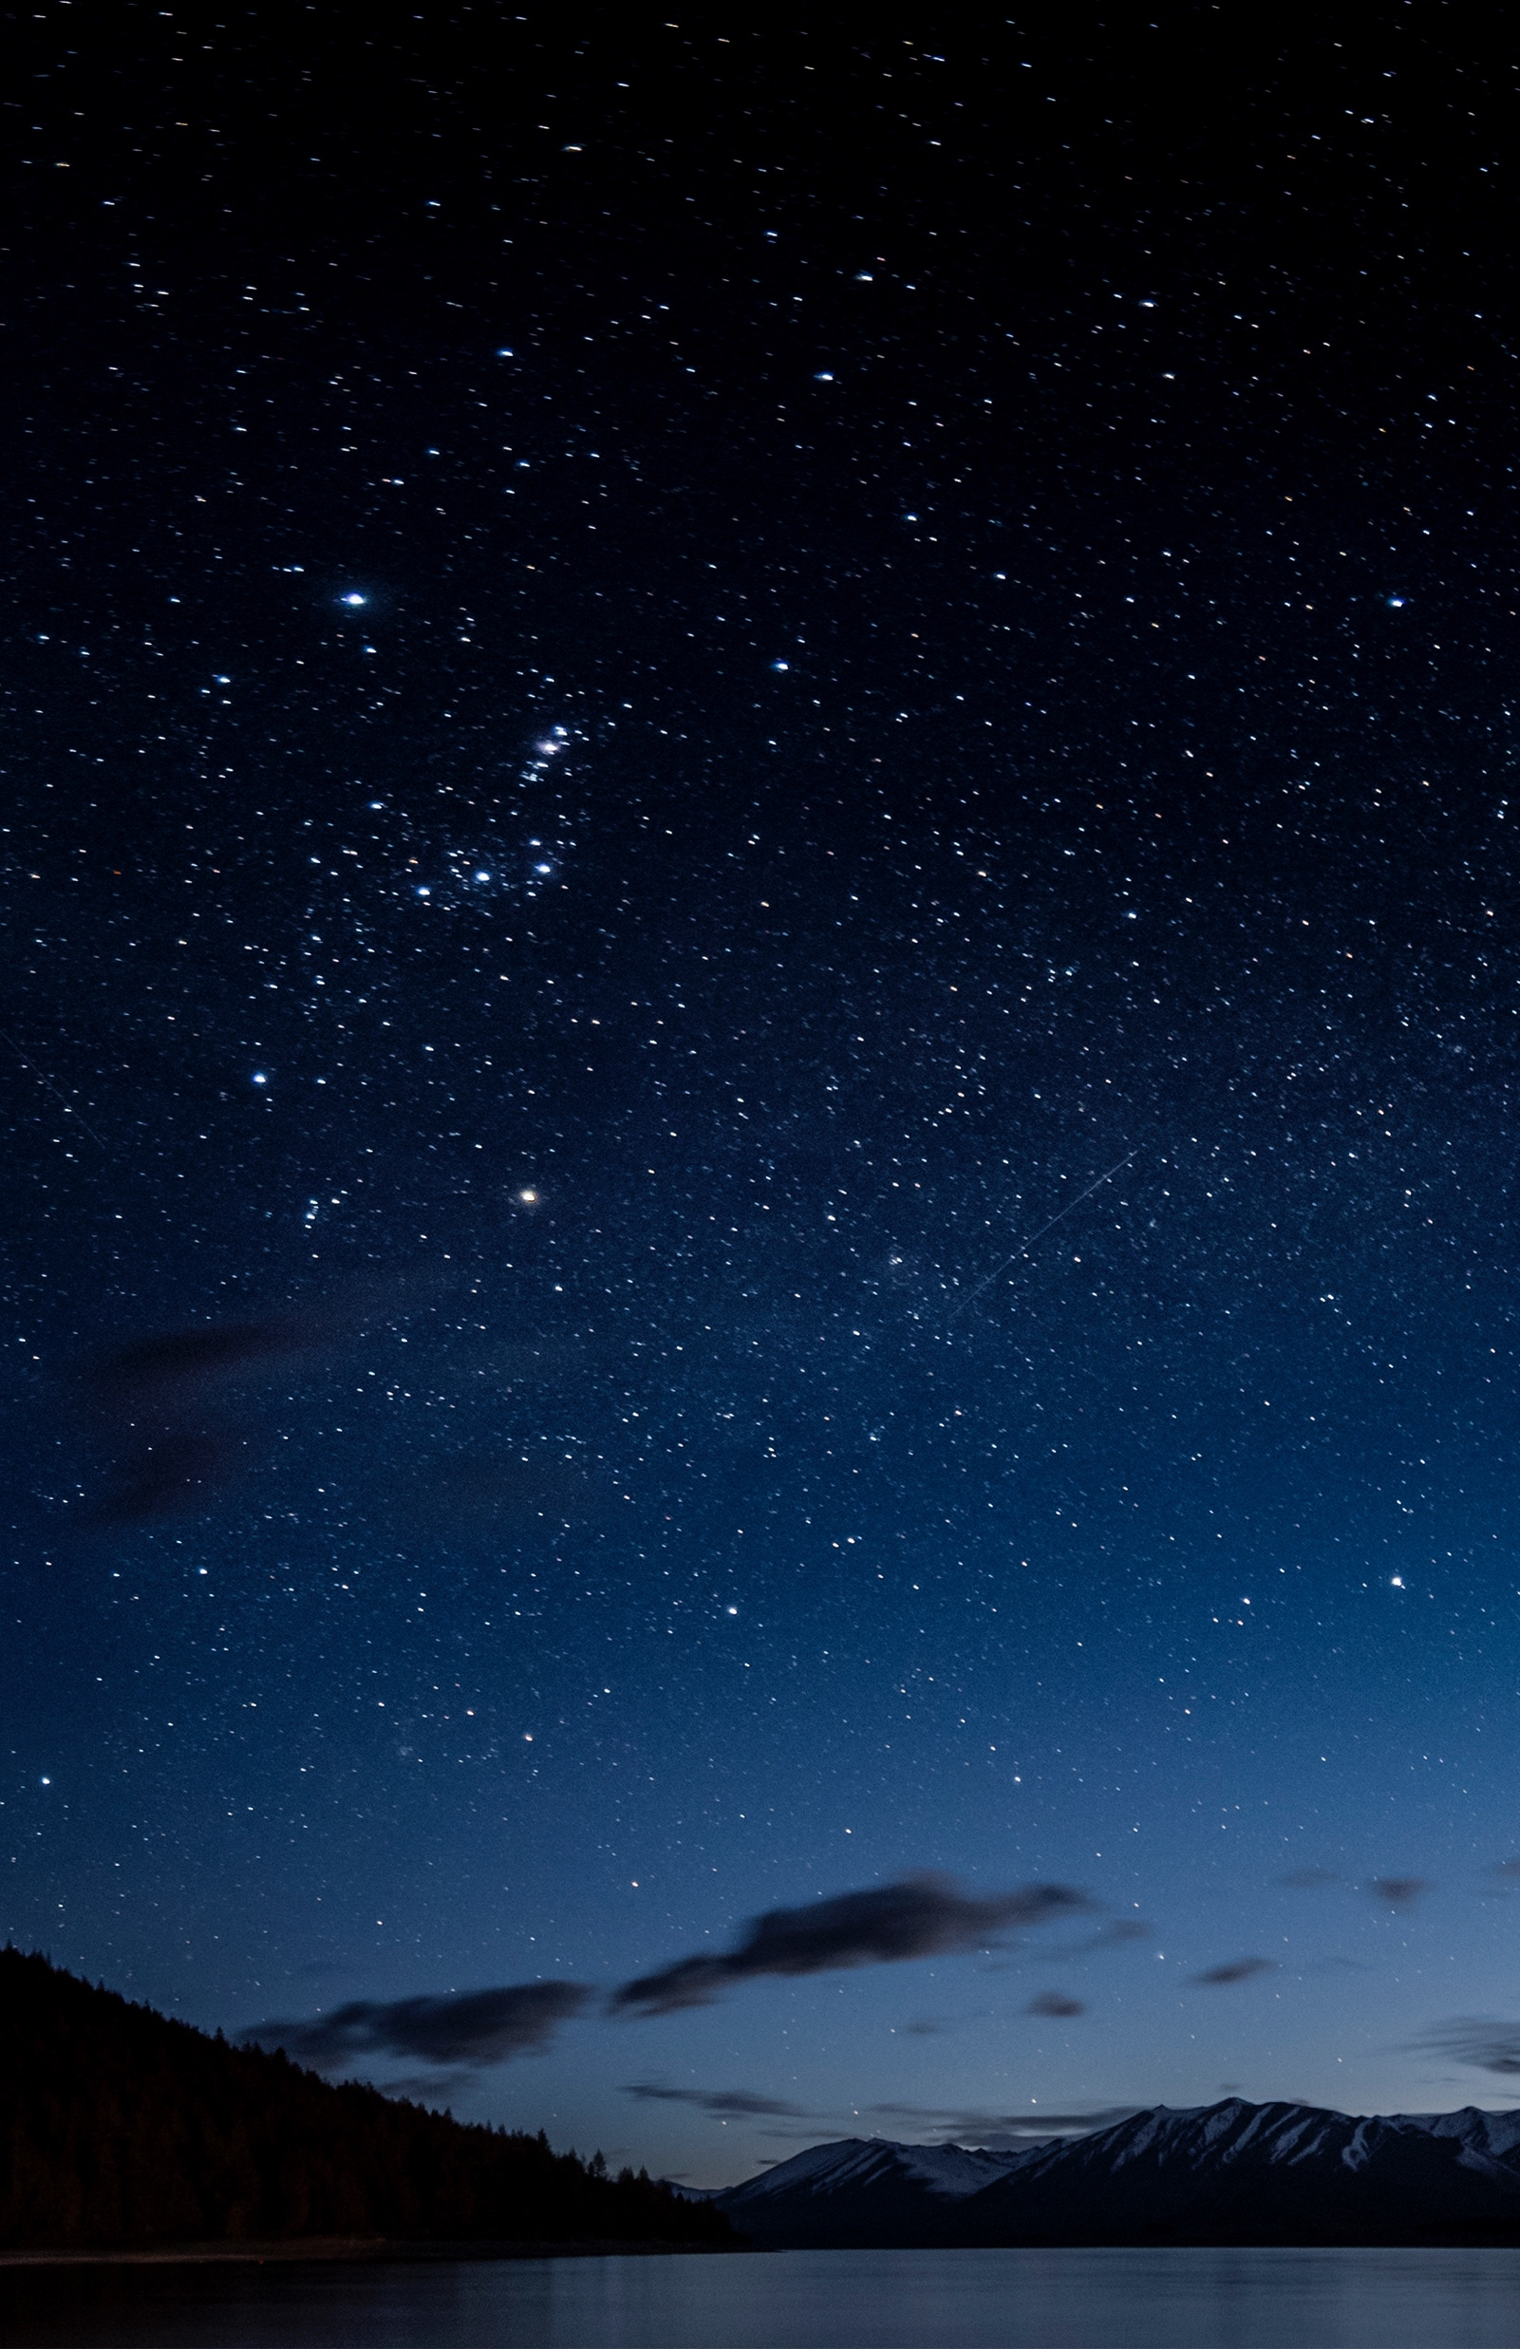

1. Flugsequenz & Stufentrennung 2. Booster Wiederverwendbarkeit 3. Nutzlast-Entfaltung 4. In-Space Relight 5. Zusatz: Wiedereintritt
1. - Erfolg, 3. Versuch „Cleen Perfekt Lift of“ - T + 01:28 ausfall 1 mittel Engien Bosster - Hot-Staging war erfolgreich
2. - Erfolg, Simulierten Triebwerksausfalls
-Kontrollierte Wasserlandung - Neues Hitzeschild hat standgehalten 3. – Voller Erfolg, alle acht Starlink- Simulatoren wurden erfolgreich und plangemäß ausgesetzt. 4. - Erfolg, Oberstufe wurde erfolgreich wiedergezündet. Dies beweist die Fähigkeit zu Orbitalmanövern. 5. – Erfolg, Starship überstand den Wiedereintritt - Landeflip erfolgreich durchgeführt - sanften Wasserung im Indischen Ozean.
Quantifizierbare Ergebnis?

Slide 4
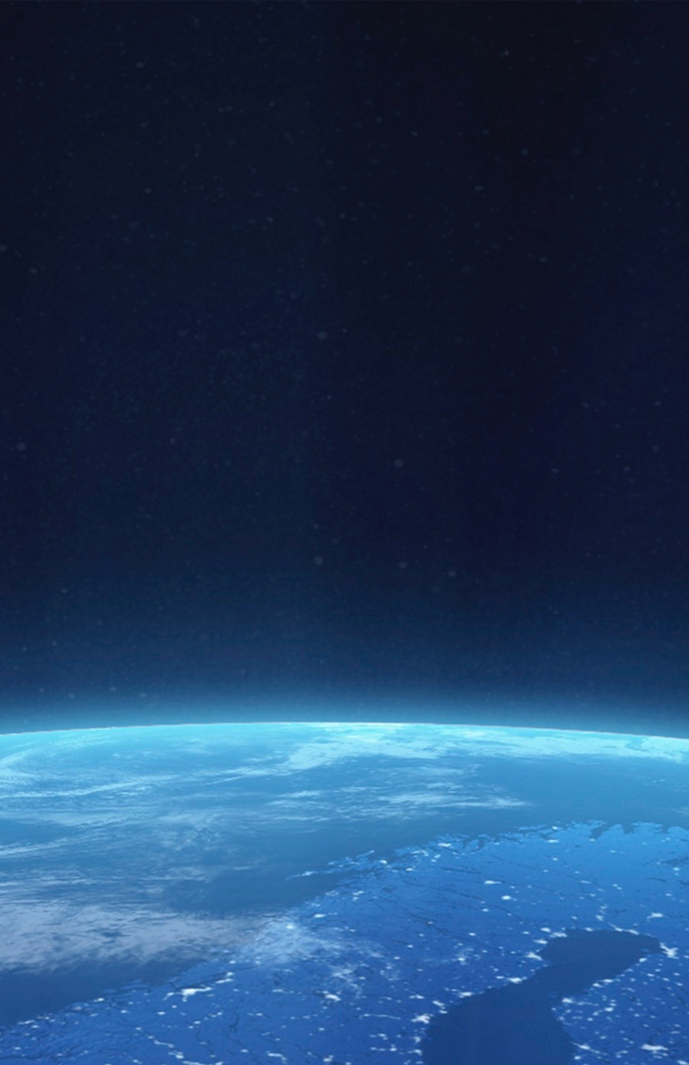
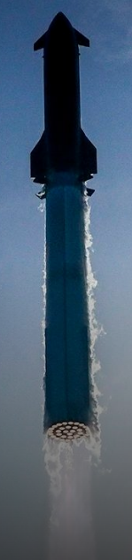
Testablauf / Sequenz:
Phase | Zeit (ca. T+...) | Ereignis / Aktion
Aufstieg & Trennung | 00:00:02 | Liftoff (Start)
 | 00:02:38 | Hot-Staging (Heiß-Stufentrennung)
Booster-Rückkehr | 00:02:48 | Boost-Back-Burn beginnt (Wendemanöver)
 | 00:06:20 | Lande-Burn beginnt (Demonstration des simulierten Ausfalls)
 | 00:06:40 | Wasserung des Boosters (Golf von Mexiko)
Starship im Orbit | 00:08:57 | SECO (Abschaltung der Starship-Triebwerke)
 | 00:18:27 | Nutzlast-Entfaltung (Aussetzen der 8 Dummies)
 | 00:37:48 | In-Space Relight (Triebwerk-Wiederzündung)
Wiedereintritt & Ende | 00:47:29 | Atmosphärischer Wiedereintritt (Beginn des Hitzeschild-Tests)
 | 01:06:14 | Lande-Flip und Wasserung (Indischer Ozean)
Testflug gesamt Dauer: 66 Minuten

Slide 5
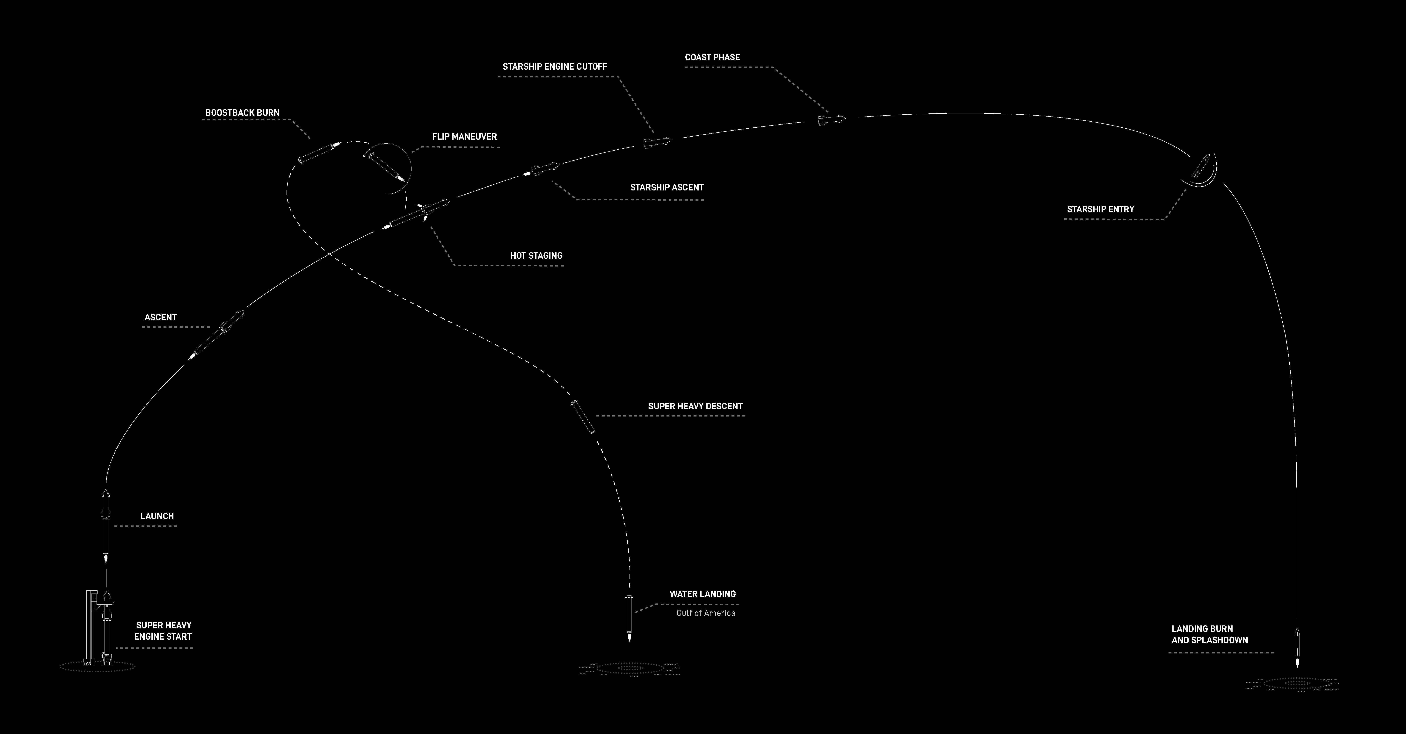
https://sxcontent9668.azureedge.us/cms-assets/assets/SPACEX_STARSHIP_INFOGRAPHIC_032425_DESKTOP_769fc7b3bc.jpg

